Slide 1

ВСЕМИРНАЯИСТОРИЯ
7
класс
Тема:
Культура Европы.

Slide 2
ПЛАН УРОКА
Представления о мире.
Развитие образования.
Сообщество школяров и магистров.
Развитие науки.

Slide 3
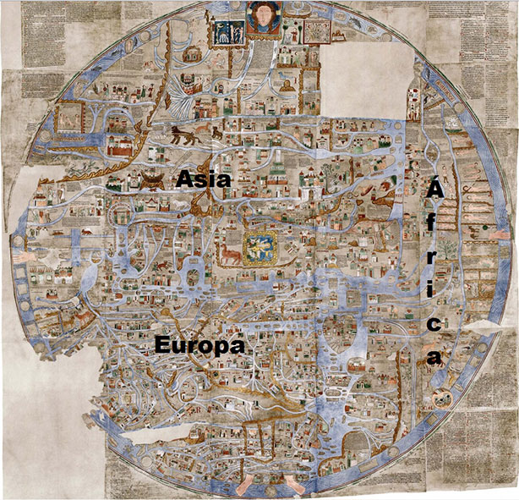
ПРЕДСТАВЛЕНИЯ О МИРЕ
Представления человека о мире в средние века были очень ограничены и связаны с религией. На картах мира того периода очертания материков и расположение городов были условны: такие карты создавались не для практических целей. Рассматривая их, человек ставил себя над миром, наблюдал весь ход человеческой истории. Он смотрел на мир, населенный фантастическими существами и дикими народами, и размышлял о всемогуществе Творца.

Slide 4
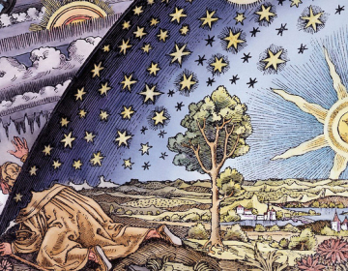
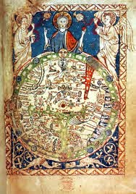
СИСТЕМА ОТСЧЕТА ВРЕМЕНИ В СРЕДНИЕ ВЕКА
В средние века не было единой системы отсчета времени. Средневековый час составлял примерно три современных часа. Ночь разделялась на «три свечи». Короткие промежутки времени измерялись временем, которое необходимо для прочтения какой-либо молитвы.
Сутки делились на день и ночь. Месяцы почти не играли никакой роли. Жизнь измерялась временами года. Большое значение придавалось строгому соблюдению традиций, обычаев и обрядов.

Slide 5
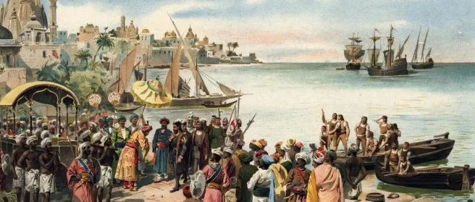
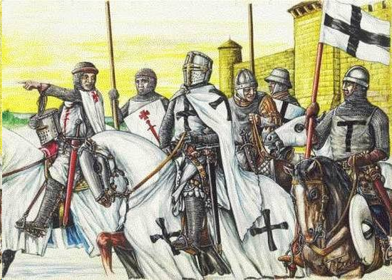
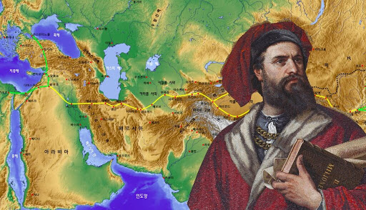
ПРЕДСТАВЛЕНИЯ О МИРЕ РАСШИРЯЮТСЯ
С развитием городов и торговли, деловых и дипломатических связей, в ходе завоевания новых территорий люди стали чаще покидать родные места.
Во время крестовых походов европейцы увидели как широк и разнообразен мир, у них появился интерес к культуре других стран.
Яркий рассказ о странах Дальнего Востока в XIII веке оставил купец и путешественник Марко Поло. Около четверти века он провел в странствиях, много лет жил в Китае. Пережитые им события в 1271-1295 гг. он описал в своей книге.

Slide 6
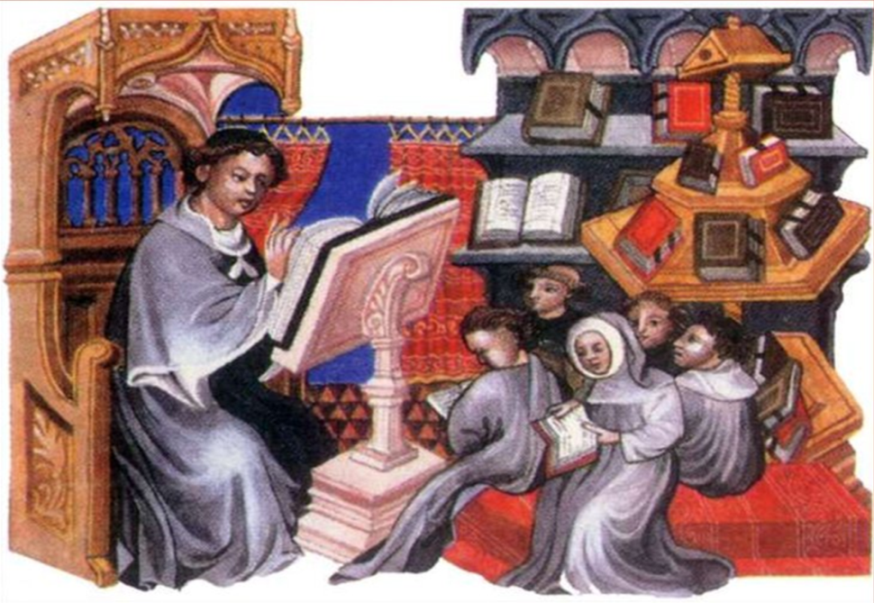
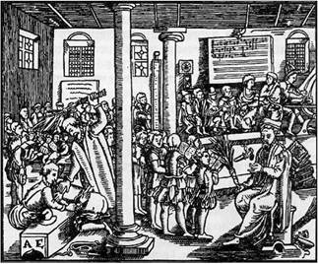
РОСТ ПОТРЕБНОСТИ В ЗНАНИЯХ В СРЕДНЕВЕКОВОЙ ЕВРОПЕ.
Растущим городам и королевской власти требовались образованные люди. Нужно было подсчитывать доходы от торговли, вести дела в городских советах.
Короли нуждались в подготовленных чиновниках и судьях. В городах возникали нецерковные школы- они были частными и содержались на средства городских советов. В этих школах ученики получали более широкие и глубокие знания.

Slide 7
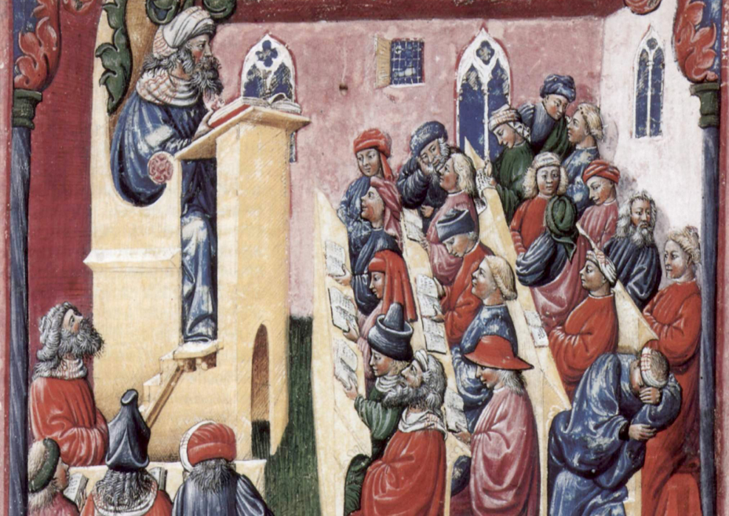
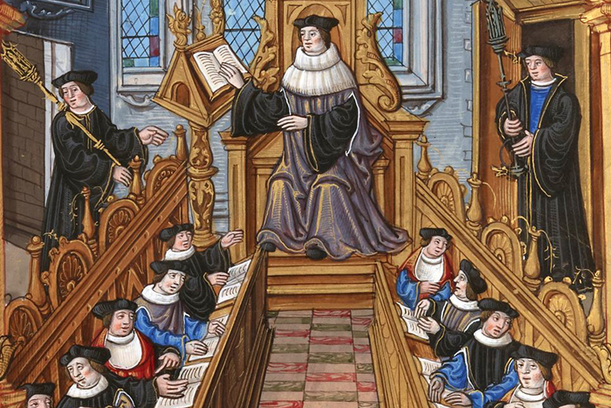
ПЕРВЫЕ ЕВРОПЕЙСКИЕ УНИВЕРСИТЕТЫ
В XIII веке в Европе появились первые высшие школы – университеты. Они возникали в тех городах, где были прославленные учителя. Занятия всюду велись на латинском языке, поэтому жители разных стран могли учиться в любом университете.
Слово «университет» в переводе с латинского означает «Совокупность» или «объединение». Средневековые университеты и школы представляли собой сообщество преподавателей и учеников. Они были организованы с целью давать и получать образование. В роли основателей выступали, как правило короли, императоры, римские папы.

Slide 8
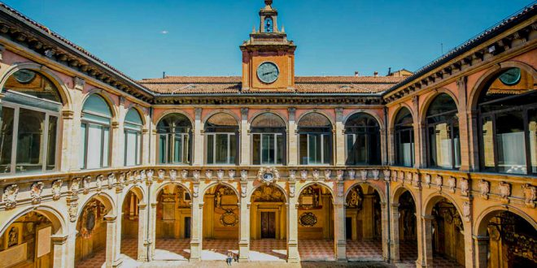
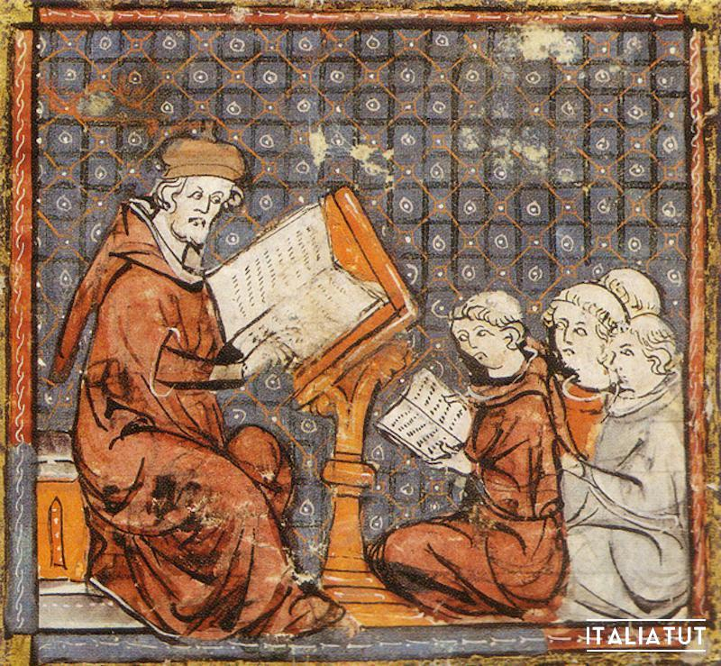
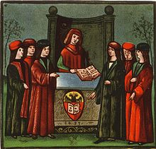
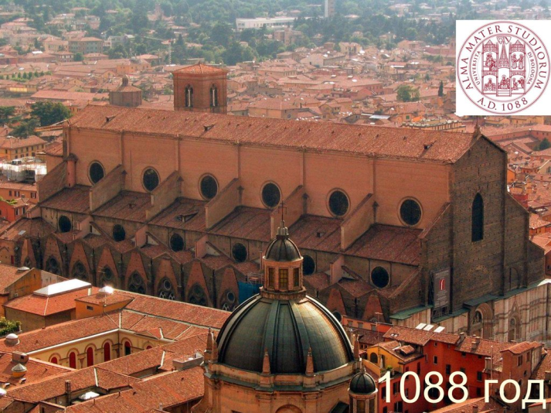

УНИВЕРСИТЕТ В БОЛОНЬИ
Болонский университет считается одним из старейших. Он был основан в 1088 г. в Италии. Изучение римского права положило начало университету. Медицина и свободные искусства преподавались в нём в течение всего XIII столетия.

Slide 9
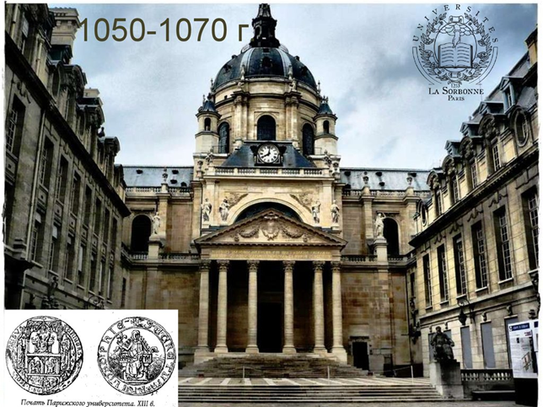
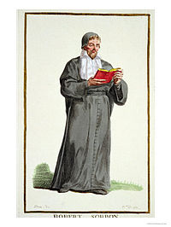
ПАРИЖСКИЙ УНИВЕРСИТЕТ
Парижский университет вырос из Сорбоны -богословской школы при Нотр-Даме. Сорбонна - это один из самых старейших университетов в Средние века. Он быстро приобрёл большую известность, особенно в области философского и богословского образования.
С XIII века за Парижским университетом закрепилось имя одного из основателей этого учебного учреждения Робера де Сорбонна. Сорбонский дом, коллеж в Париже Робера де Сорбона стал одним из центров, вокруг которых сложился Парижский университет.

Slide 10
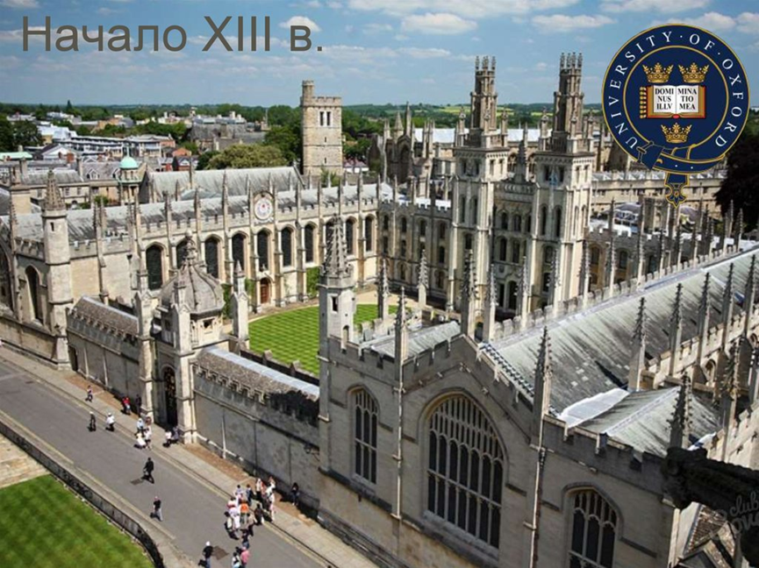
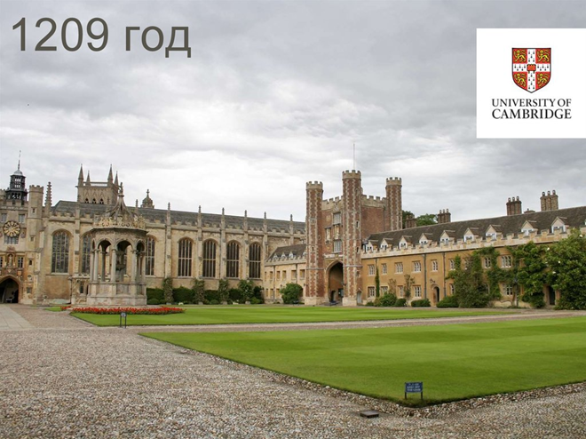
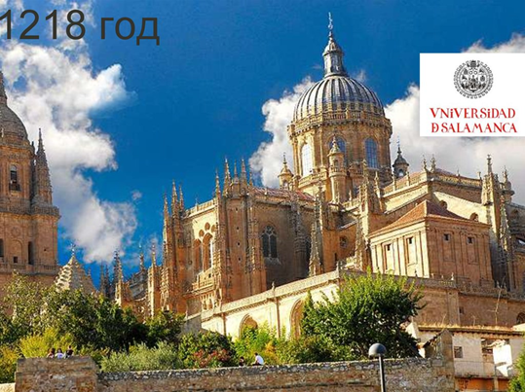
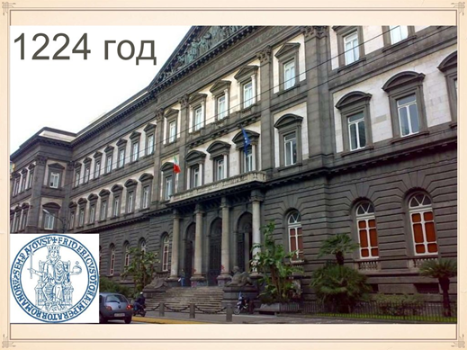
РОСТ УНИВЕРСИТЕТОВ В ЕВРОПЕ
В XIII веке возникают университеты Оксфорда и Кембриджа в Англии,
Монпелье и Тулузы во Франции,
Неаполя в Италии, Саламанки в
Испании.
В XIV веке появились первые университеты в Чехии, Германии, Польше.
К концу XV века в Европе было около ста университетов.
ОКСФОРД - АНГЛИЯ
КЕМБРИДЖ -АНГЛИЯ
САЛАМАНКА -ИСПАНИЯ
Неаполь - Италия

Slide 11
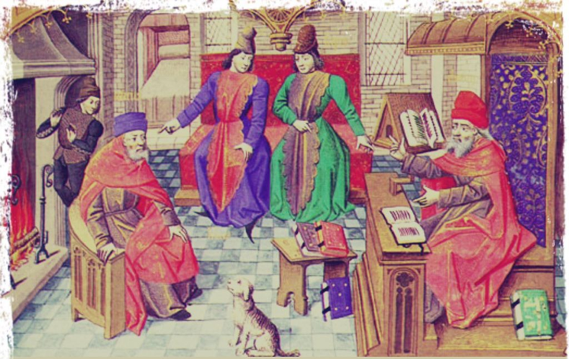


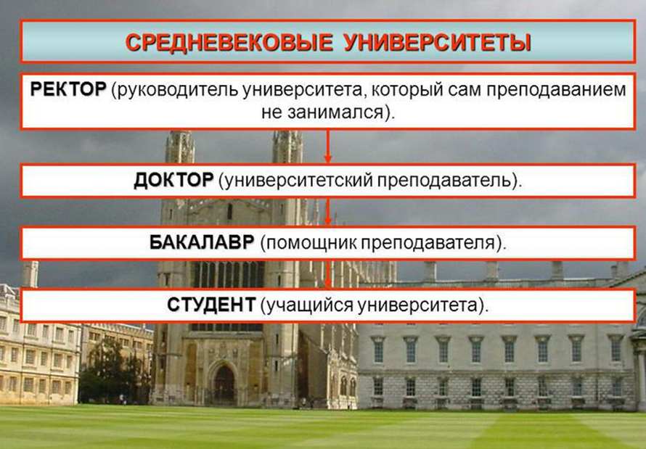



УСТРОЙСТВО УНИВЕРСИТЕТА
Во главе университета обычно стоял ректор. Его должность была выборной. Средневековые университеты делились на факультеты. Возглавлял каждый из них декан. Прослушав определенное количество курсов, студенты становились бакалаврами, а затем магистрами и получали право на преподавание. Магистр - преподаватель университета.
РЕКТОР
ДЕКАН
ДЕКАН
ДЕКАН
БОГОСЛОВСКИЙ ФАКУЛЬТЕТ
ЮРИДИЧЕСКИЙ ФАКУЛЬТЕТ
МЕДИЦИНСКИЙ ФАКУЛЬТЕТ
СТУДЕНТЫ

Slide 12
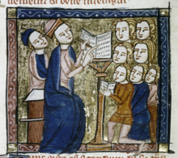
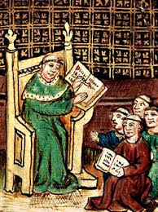
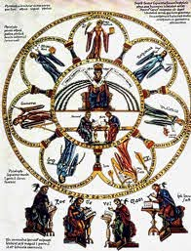
ПРОГРАММА ОБУЧЕНИЯ
В университетах существовали сообщества профессоров и студентов. Обучение проводилось в виде лекций. После занятий устраивались диспуты – споры по поводу изученного. Это были состязания в знаниях.
В начале студенты проходили обучение на подготовительном факультете. Студенты изучали «семь свободных искусств». Затем могли выбрать один из трех факультетов: богословский, юридический и медицинский.
СЕМЬ СВОБОДНЫХ ИСКУССТВ
ТРИВИУМ
КВАДРИУМ
ГРАММАТИКА
РИТОРИКА
ДИАЛЕКТИКА
Арифметика
Геометрия
Астрономия
музыка

Slide 13
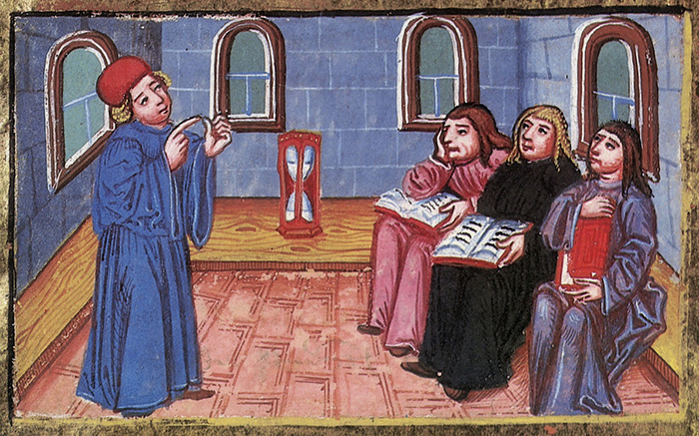
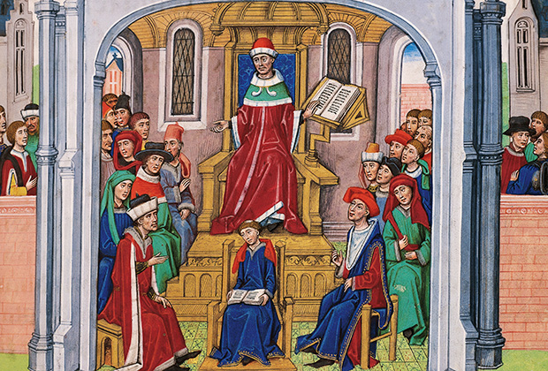
КОЛЛЕГИИ И КОЛЛЕДЖИ
Когда студент пребывал в Университет он останавливался жить в общежитии – коллегии. Коллегия, основанная Робером де Сорбоном (XIII в.), предоставляла возможность пользоваться библиотекой, одной из самых крупных в Париже. Первыми обитателями Сорбонны стали бедные студенты, бакалавры и даже доктора богословия. Изначально университеты не имели собственных корпусов и иногда проводили занятия в коллегиях. В Англии и Франции коллегии стали основой новых учебных заведений колледжей.

Slide 14
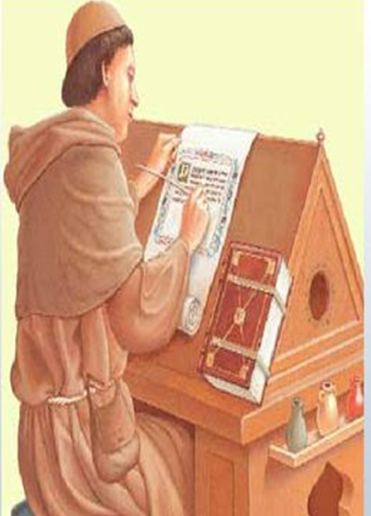
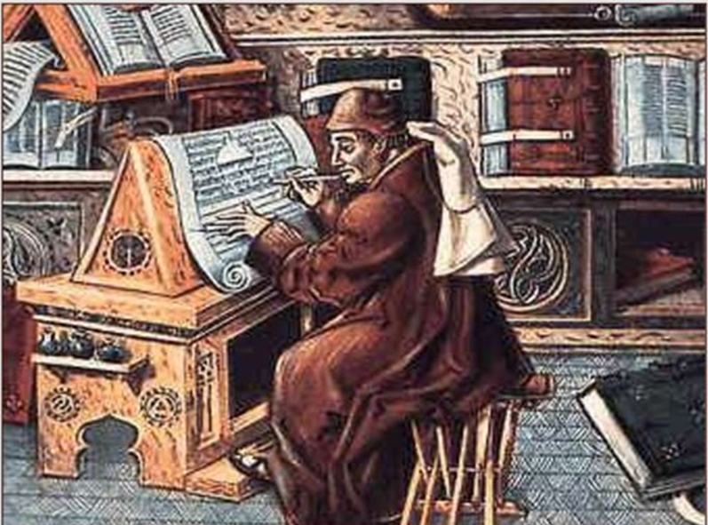
ИНТЕРЕС К КНИГАМ И ЛИТЕРАТУРЕ
С развитием ремесла и торговли продолжала расти грамотность в городах. Требовалось все больше учебников для школ и университетов. Горожане проявляли интерес к литературе. Рукописный способ размножения книг не мог удовлетворить возросший спрос на них.
В XIV веке в Европе распространилось изготовление бумаги, но книг по-прежнему не хватало.

Slide 15
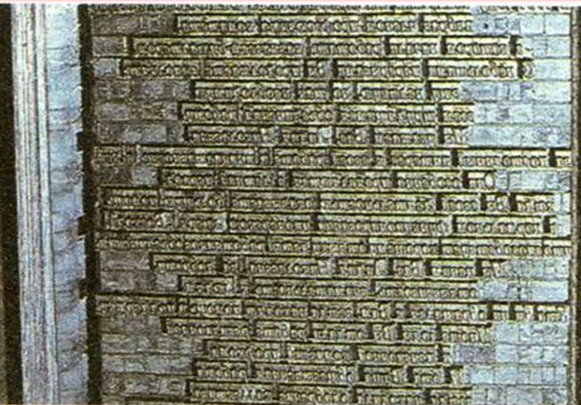
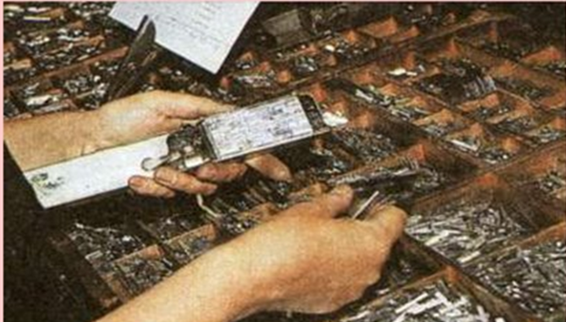
ИЗОБРЕТЕНИЕ КНИГОПЕЧАТАНИЯ
В середине XV В.Немецкий инженер Иоганн Гутенберг изобрел книгопечатание. Он стал отливать из металла отдельные буквы (литеры), из них составлял строки и страницы набора, с которого делал оттиск на бумагу. С помощью разборного шрифта можно было набрать любое количество страниц.

Slide 16
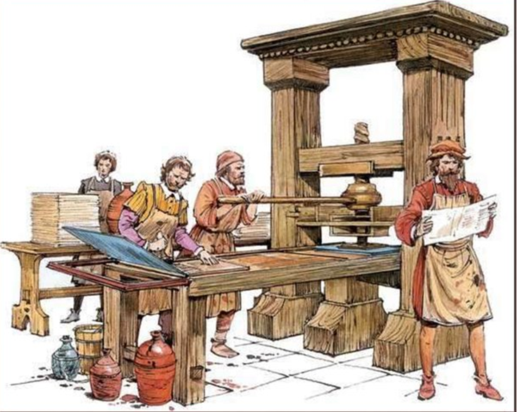
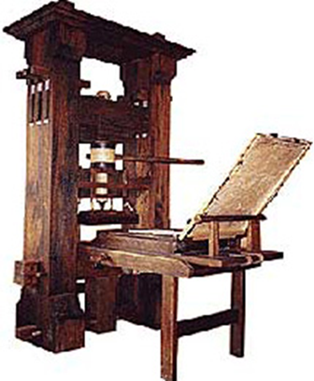
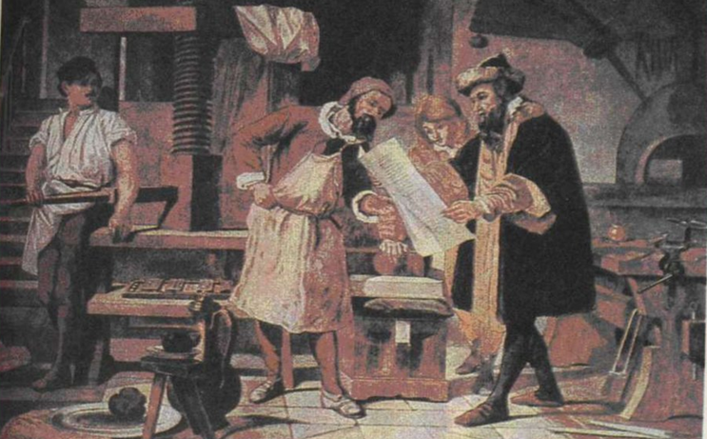
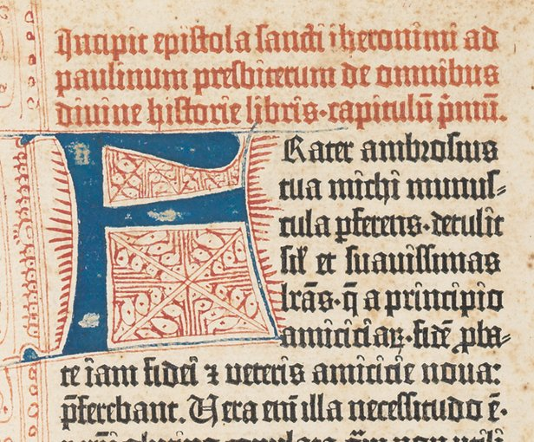
ИЗОБРЕТЕНИЕ ПЕЧАТНОГО СТАНКА
Гутенберг изобрел и печатный станок, а в 1445 г. выпустил первую печатную книгу-Библию. Через полвека после его изобретения в городах Европы работало более тысячи типографий. Полки библиотек наполнились книгами по разным отраслям знаний на всех Европейских языках.
В 2000 г. ЮНЕСКО провозгласило годом Иоганна Гутенберга, а сам он назван человеком тысячелетия.

Slide 17
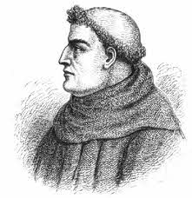
РОДЖЕР БЭКОН
Профессор Оксфордского университета Роджер Бэкон (XIII в.) преподавал в университетах Оксфорда и Парижа. Он доказал, что достижений в науке можно добиться путем наблюдений и практических опытов. Многие годы ученый занимался алхимией и астрологией. Проводил опыты с различными веществами, магнитной стрелкой и увеличительными стеклами. Бэкона считали волшебником и прозвали «удивительным доктором».

Slide 18
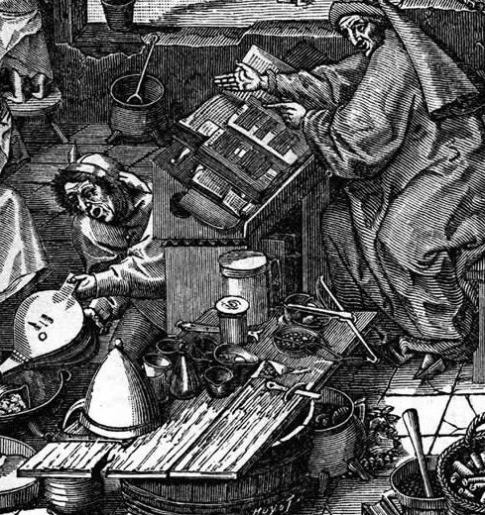
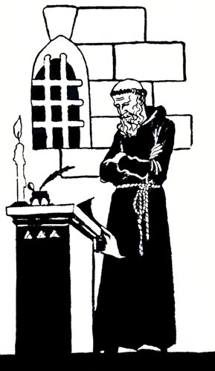
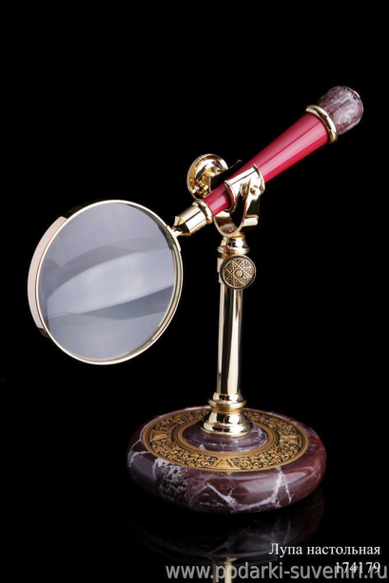
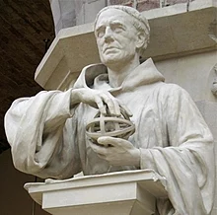
НАУЧНАЯ ДЕЯТЕЛЬНОСТЬ РОДЖЕРА БЭКОНА
Бэкон выступает против слепого преклонения перед авторитетами, критикует нравы духовенства и монахов. Свыше двадцати лет просидел он в тюрьмах, выйдя после вторичного заключения на свободу уже 74-летним стариком.
Бэкон открыл состав пороха, нашёл способы получения фосфора, магния, изучал действия пара. Он объяснил возникновение радуги преломлением в дождевых каплях, советовал людям со слабым зрением прикладывать к глазу выпуклую линзу.

Slide 19
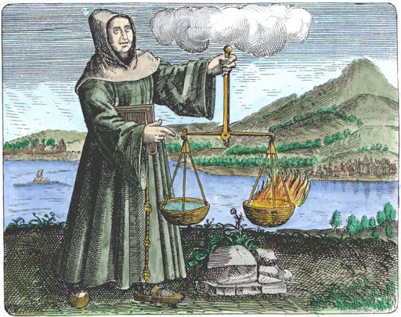
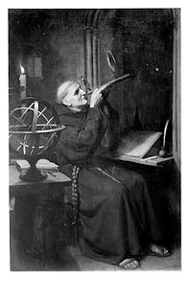
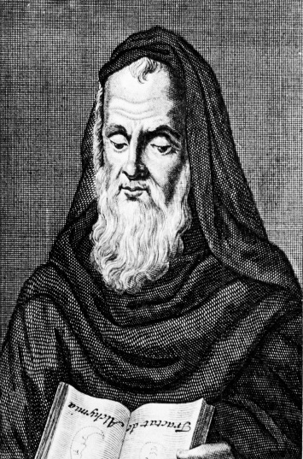
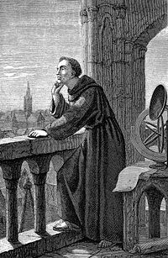
ИДЕИ БЭКОНА, ОПРЕДИВШИЕ ВРЕМЯ
Ученый утверждал, что можно построить самодвижущиеся корабли, подводные лодки и воздушные летательные аппараты. Он пишет:
«Расскажу о … делах природы и искусства, в которых нет ничего магического. Можно сделать орудия плавания, идущие без гребцов, суда речные и морские, плывущие при управлении одним человеком… можно сделать летательные аппараты: человек, сидящий в середине аппарата, с помощью некоторой машины двигает крыльями наподобие птичьих …»

Slide 20
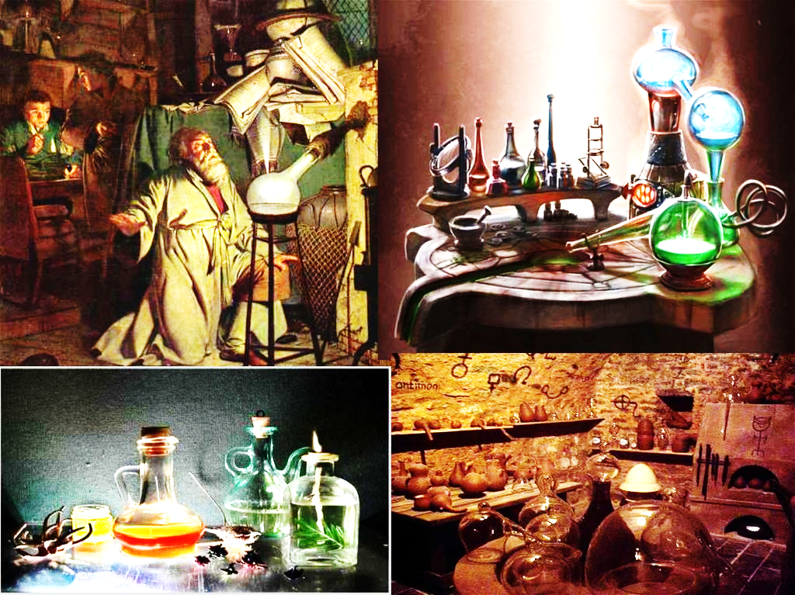
АЛХИМИЯ
Жажда наживы, желание иметь много золота, привела к появлению науки алхимии. Представители этой науки пытались найти способ, с помощью которого можно было бы любой металл сделать золотом. Производя различные опыты, алхимики совершили множество открытий, придумали новые приборы для химических опытов. Ища золото, они развивали познания в области химии.

Slide 21
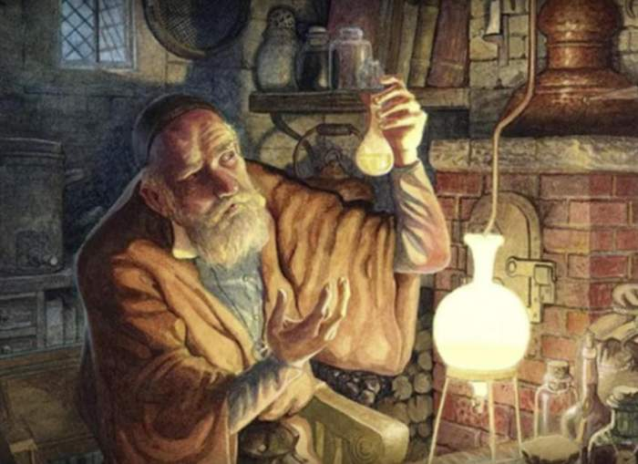
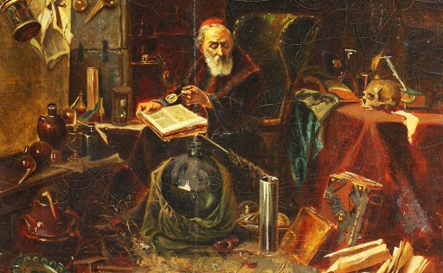
ФОРМИРОВАНИЕ ПЕРВЫХ ЗНАНИЙ О ХИМИИ
Алхимики смогли получить химические соединения, кислоты, щелочи, минеральные краски.
Алхимики использовали разные инструменты: колбы, бани, печи, горелки.
Параллельно с поиском «камня вечной жизни» шел процесс накопления алхимиками знаний о реальных лечебных свойствах различных веществ – от минеральных солей до вытяжек из целебных растений и тканей животных. Накопителями этих полезнейших знаний были аптекари и фармацевты.

Slide 22
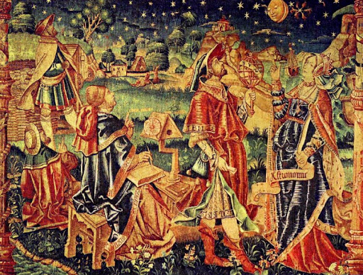
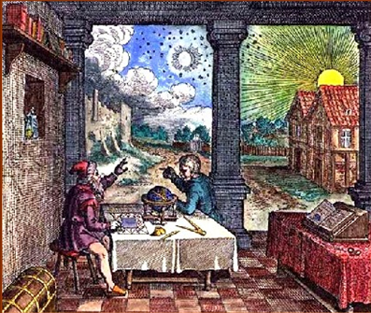
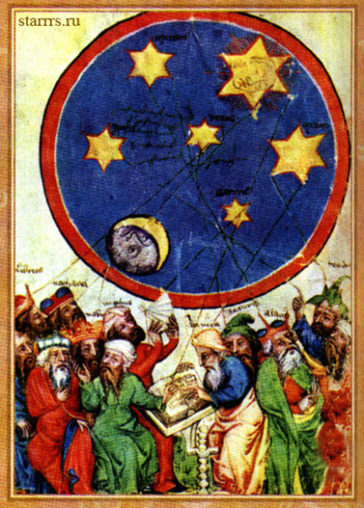
АСТРОЛОГИЯ
В средние века была развита и такая наука как астрология.
АСТРОЛОГИ ИЗУЧАЛИ ЗВЕЗДЫ, ПЛАНЕТЫ И
ИХ ДВИЖЕНИЕ
АСТРОЛОГИ СОСТАВЛЯЛИ ГОРОСКОПЫ, ДАВАЛИ СОВЕТЫ ПРАВИТЕЛЯМ И ПУТЕШЕСТВЕННИКАМ
ЗНАНИЯ АСТРОЛОГИИ ИСПОЛЬЗОВАЛИСЬ В АСТРОНОМИИ. ДЛЯ СОСТАВЛЕНИЯ КАЛЕНДАРЕЙ, ОБЪЯСНЕНИЯ ПРИРОДНЫХ ЯВЛЕНИЙ

Slide 23
САМОСТОЯТЕЛЬНАЯ РАБОТА
1. Прочитать §32, стр. 113-116.
2. Ответить устно на вопросы параграфа.
3. Собрать информацию о том, какие традиции средневековых университетов, названия, с ним связанные, сохранились до наших дней.
4. Запишите в тетрадях два сходства и два различия современного и средневекового университета.

